Slide 1


第21课 鞋匠的儿子
国标本苏教版小学语文第十一册
郑陆中心小学 顾晓兰

Slide 2



Slide 3
填一填：
在参议员们的眼里，当总
统的应该是______________，
而不应该是______________。

Slide 4
自学要求：
用“——”划出林肯说的三段话，
认真读一读，想一想：这些句子反映
了林肯怎样的人格魅力？

Slide 5
“我非常感激你使我想起我的父亲。他已经过世了。我一定会永远记住你的忠告，我永远是鞋匠的儿子。我知道我做总统，永远无法像父亲做鞋匠那样做得那么好。”
“就我所知，我父亲以前也为你的家人做鞋子。如果你的鞋子不合脚，我可以帮你改正它。虽然我不是伟大的鞋匠，但我从小就跟父亲学到了做鞋子的艺术。”
“对参议院里的任何人都一样，如果你们穿的那双鞋是我父亲做的，而它们需要修理和改善，我一定尽可能地帮忙。但是有一件事是可以确定的，我无法像我父亲那么伟大，他的手艺是无人能比的。”

Slide 6
“我 你使我想起我的父
亲。他已经过世了。我一定会 记
住你的 ，我 是鞋匠的儿子。
我知道我做总统， 无法像父亲做
鞋匠那样做得那么好。”
非常感激
永远
永远
忠告
永远

Slide 7
“就我所知，我父亲以前也
为你的家人做鞋子。如果你的鞋
子不合脚，我可以帮你改正它。
虽然我不是伟大的鞋匠，但我从
小就跟父亲学到了做鞋子的艺术。”

Slide 8
“对参议院里的任何人都一样，如
果你们穿的那双鞋是我父亲做的，而
它们需要修理和改善，我一定尽可能
地帮忙。但是有一件事是可以确定
的，我无法像我父亲那么 ，他的
手艺是无人能比的。”
伟大

Slide 9
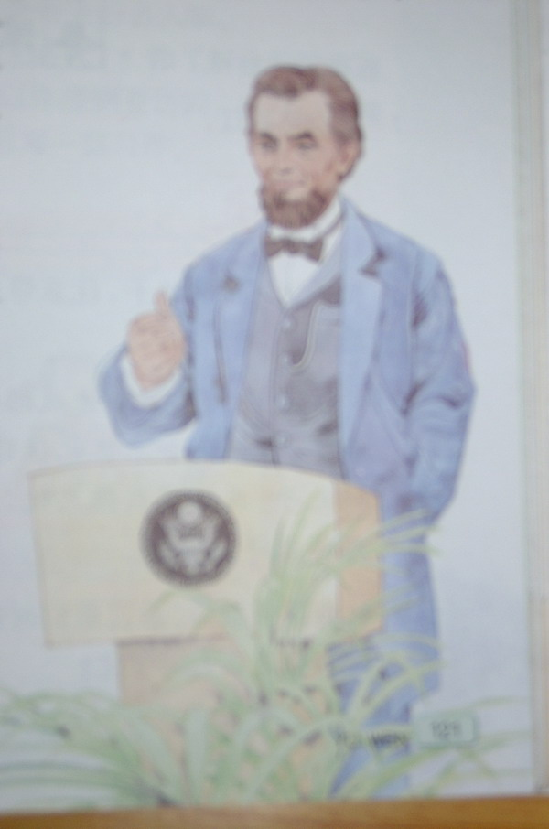

Slide 10
“我非常感激你使我想起我的父亲。他已经过世了。我一定会永远记住你的忠告，我永远是鞋匠的儿子。我知道我做总统，永远无法像父亲做鞋匠那样做得那么好。”
“就我所知，我父亲以前也为你的家人做鞋子。如果你的鞋子不合脚，我可以帮你改正它。虽然我不是伟大的鞋匠，但我从小就跟父亲学到了做鞋子的艺术。”
“对参议院里的任何人都一样，如果你们穿的那双鞋是我父亲做的，而它们需要修理和改善，我一定尽可能地帮忙。但是有一件事是可以确定的，我无法像我父亲那么伟大，他的手艺是无人能比的。”

Slide 11
说一说：
假如，你就是其中一位参议
员，你会——

Slide 12
“一个 是站立
不住的，我不希望这个房子
。”
“我所希望的是它结束分裂，
它应该成为一个 ”
裂开的房子
塌下去
完整的整体。

Slide 13
“林肯是达到了伟大境界而仍
然保持自己优良品质的罕有的人
物。”
——马克思

Slide 14
作业：
１、找资料：读林肯说过的话和
关于他的小故事。
２、以“我眼中的林肯”为题举行
一个演讲会。

